Slide 1

IUA
International University of Africa

Slide 2
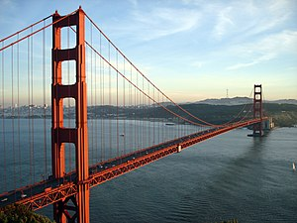
تقديرات وحساب كميات
Dr. Montasir Mamoun Mustafa

Slide 3
PART TWO
Lecture No (9)

Slide 4

Part Two
تقديرات وحساب كميات

Slide 5
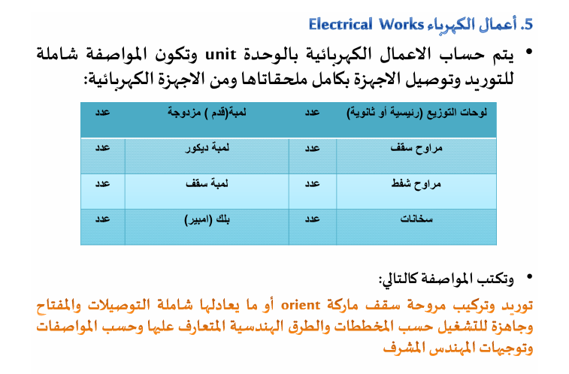

Part Two
تقديرات وحساب كميات

Slide 6
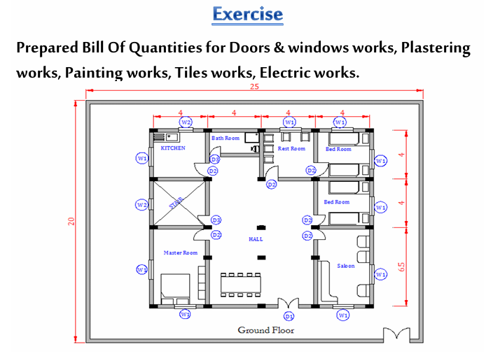
Part Two
تقديرات وحساب كميات

Slide 7
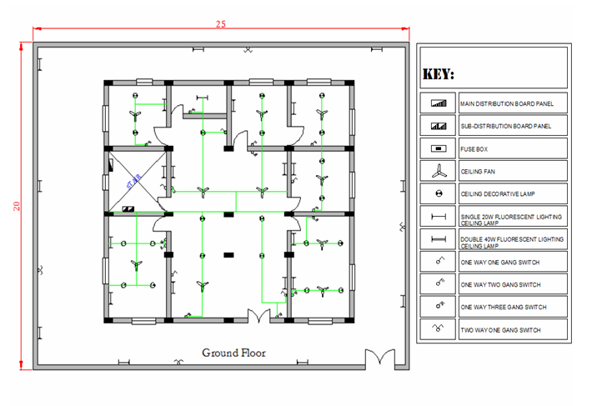
Part Two
تقديرات وحساب كميات

Slide 8
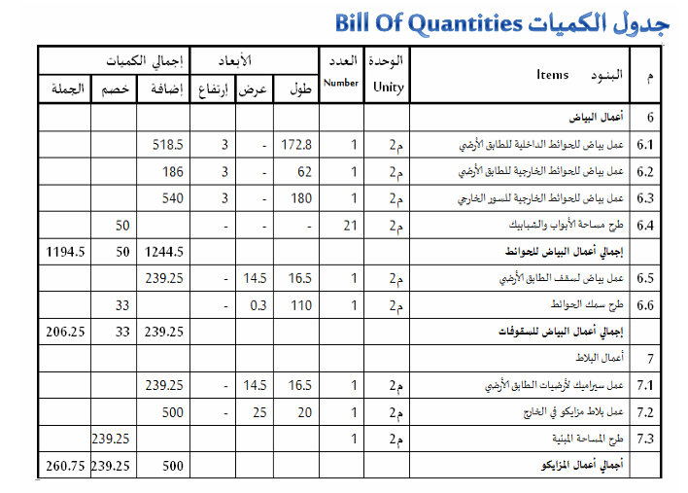
Part Two
تقديرات وحساب كميات

Slide 9
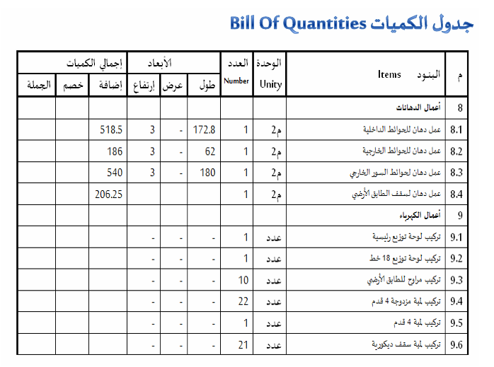
Part Two
تقديرات وحساب كميات

Slide 10
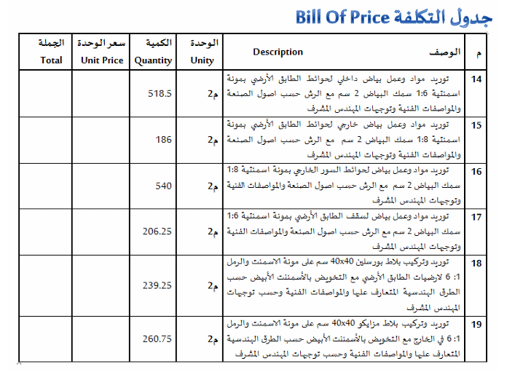
Part Two
تقديرات وحساب كميات

Slide 11
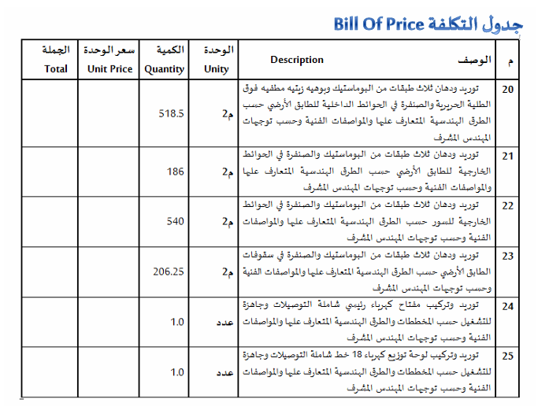
Part Two
تقديرات وحساب كميات

Slide 12
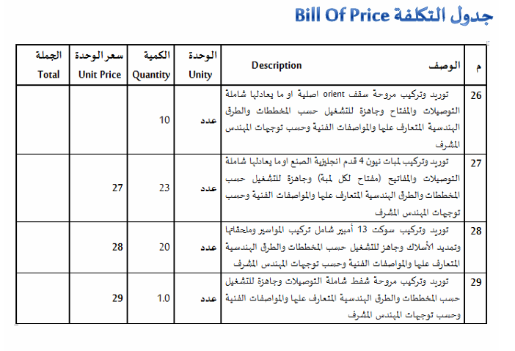
Part Two
تقديرات وحساب كميات

Slide 13

Part Two
اعمال المباني والتشطيبات :

Slide 14
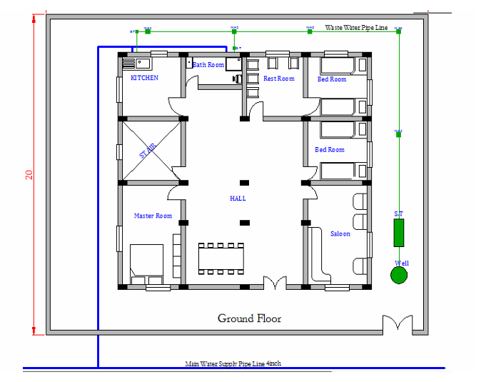
Part Two
اعمال المباني والتشطيبات :

Slide 15
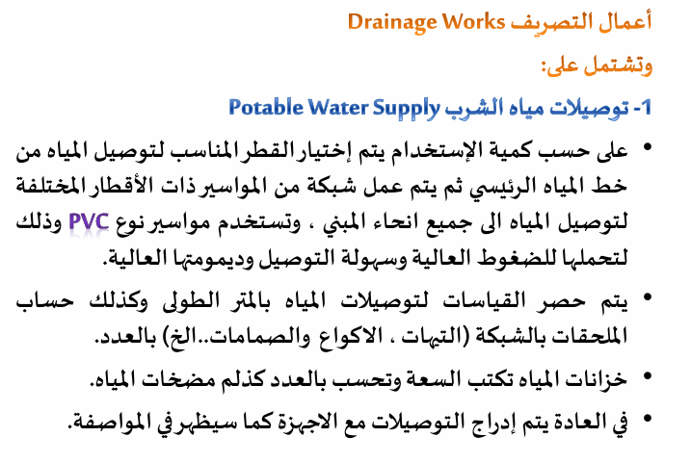
Part Two
اعمال المباني والتشطيبات :

Slide 16
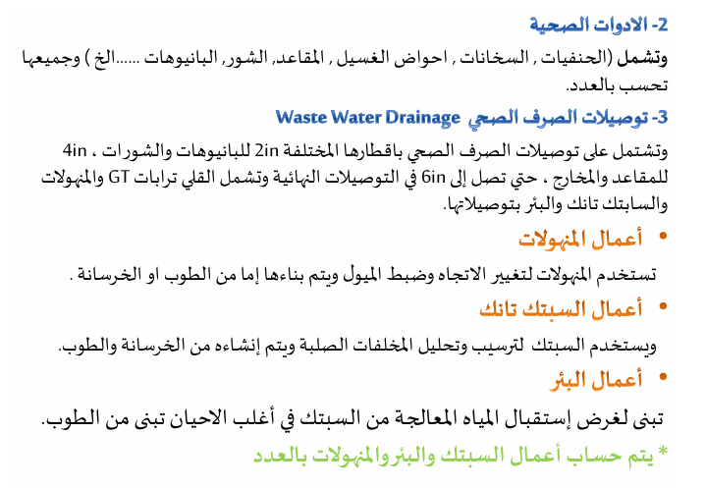
Part Two
اعمال المباني والتشطيبات :

Slide 17
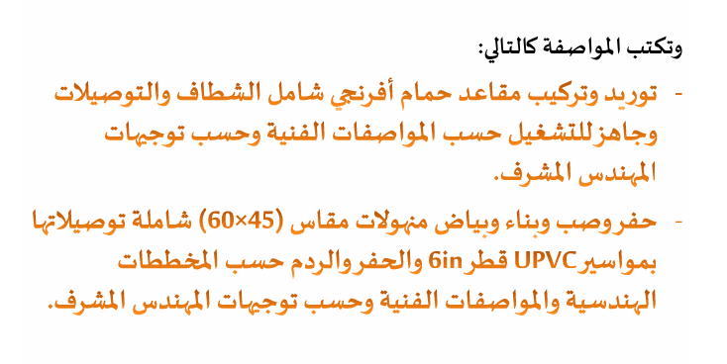
Part Two
اعمال المباني والتشطيبات :

Slide 18
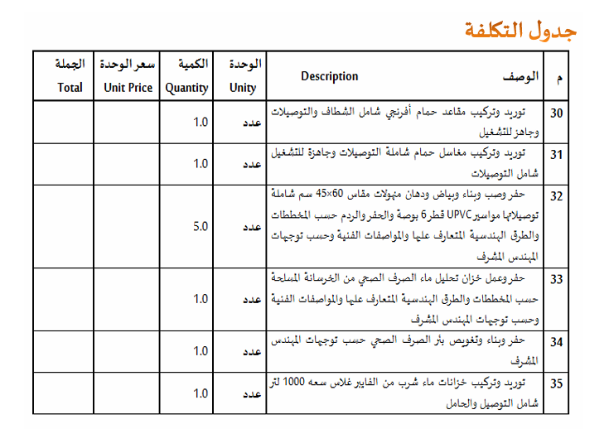
Part Two
اعمال المباني والتشطيبات :

